Slide 1
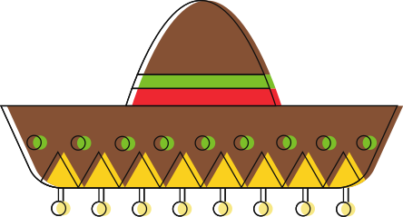
Conocimiento de le entidad y las regiones
Lorena Iracheta Vélez #10

Slide 2
Introducción
Introducción
Con esta presentación se pretende dar dar a conocer aspectos demográficos, sociales y culturales del estado de Coahuila de Zaragoza.
Cabe mencionar que los números de la población del estado es un aproximado, debido a que por la contingencia del COVID-19 el INEGI no pudo completar el conteo.
Se mostraran los museos mas significativo, su ubicación y el año de fundación. Por último se puede encontrar una conclusión destacando la importancia de conocer la entidad en donde vivimos.

Slide 3
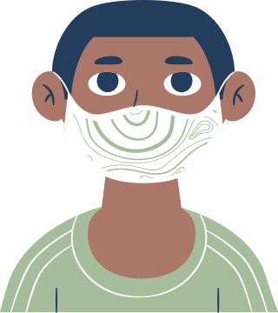
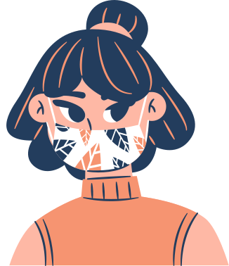
Total de niñ@s (menores de 16 años):
872 854
Total de hombres:
1 462 612
Total de mujeres:
1 492 303

Slide 4
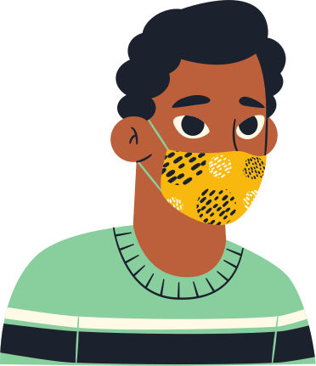
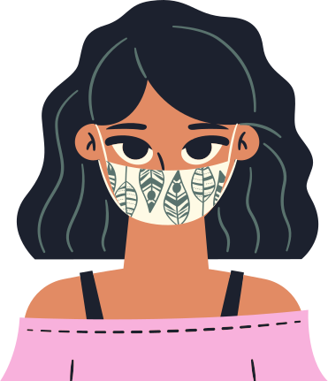
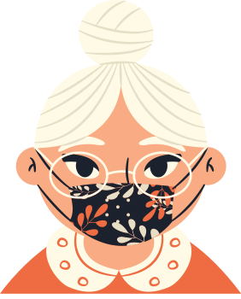
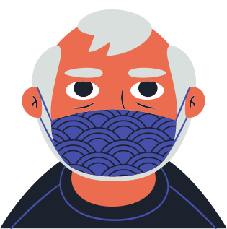
Total de jóvenes (menores de 30 años):
12 695
Total de de adultos mayores (60 a 80 años):
346 599
Total de adultos de 30 a 60 años:
1 300 537

Slide 5
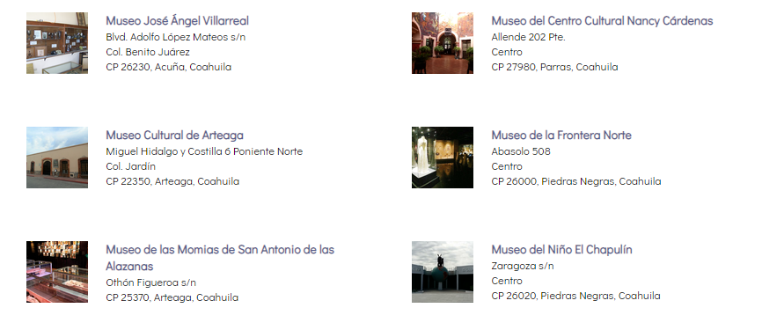
Museos del estado

Slide 7
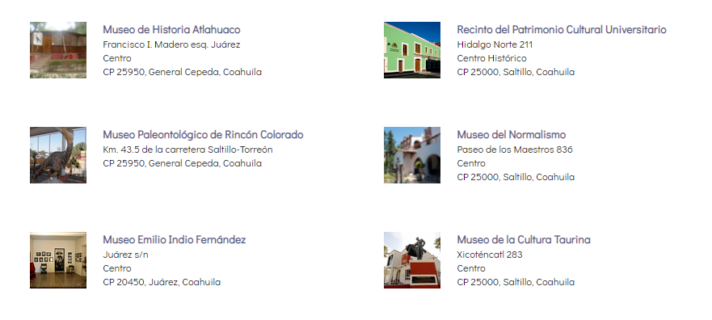

Slide 8
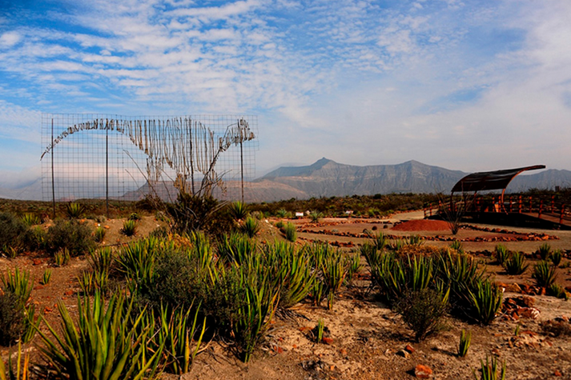
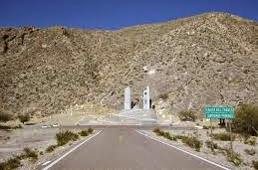
Lugares arqueológicos
- Rincon colorado.
- Fosa del mamut.
- Cueva del perico.
- Cueva Mortuorias.
- La Misión de San Bernardo.
- Cueva del Tabaco.
- Parroquia de Santiago Apóstol e Iglesia de San Francisco.
- Iglesia Santa Rosa de Lima.
- Casa Madero; El Colegio de San Ignacio de Loyola y Parroquia de Santa María de Parras.

Slide 9
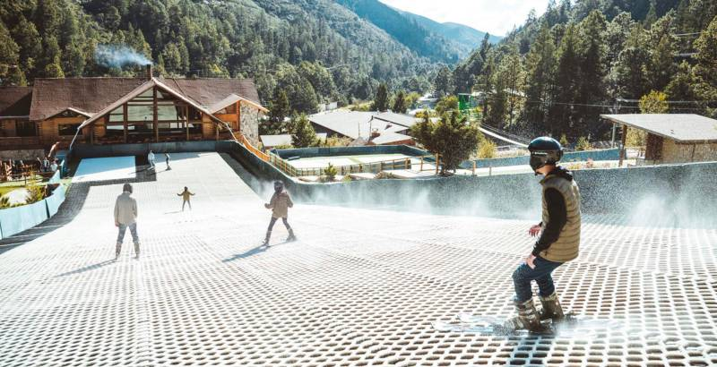
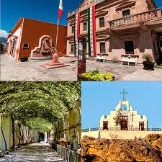
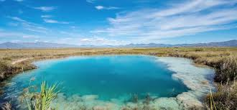
Pueblos mágicos
Bosque de Monterreal, en Arteaga
Parras de la Fuente
Cuatro Ciénegas

Slide 10
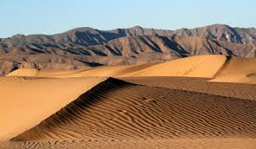
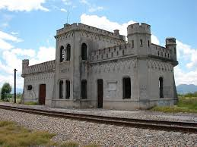
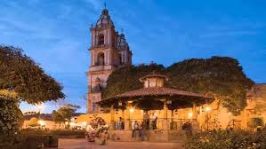
Viesca
Candela
Guerrero

Slide 11
Conclusiones
En este trabajo se mencionaron cifras de la población del estado de Coahuila, algunos de los muchos museos significativos, lugares arqueológicos y pueblos mágico que son importantes visitar o al menos identificarlos porque de esta manera se puede conocer un poco de la historia de nuestra entidad.
Es de suma importante conocer el lugar en donde vivimos incluyendo las distintas regiones que nos rodean y valorar las especies, ecosistemas y las características que lo conforman.
Gracias a la elaboración de esta presentación pude analizar los distintos lugares que nos ofrece nuestro estado brindándonos información relacionada con nuestros antepasados y como futura docentes es necesario conocer más allá de Saltillo.

Slide 12
Bibliografía
https://sic.cultura.gob.mx/lista.php?table=zona_arqueologica&disciplina=&estado_id=
https://sic.cultura.gob.mx/lista.php?table=museo&estado_id=5&municipio_id=-1
https://observatoriodelalaguna.org.mx/2020/07/piramide-poblacional-en-coahuila/

